Slide 1
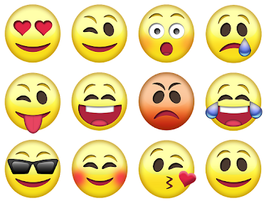
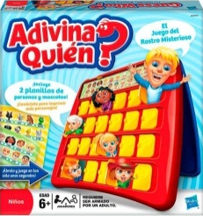
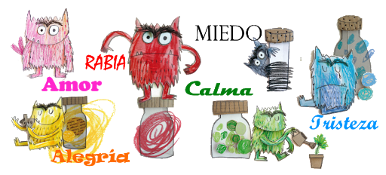
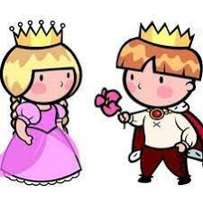
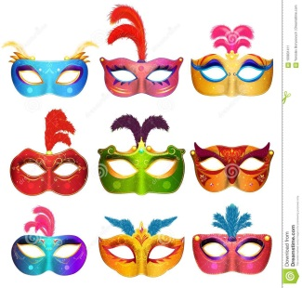
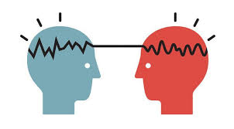
Estrategias para el manejo de emociones y favorecer la empatía
Emociones
1
2
La educación socioemocional es fundamental para el aprendizaje de los NNA…
Adivina, ¿quién?... Emociones
Monstruo de las Emociones
3
4
Empatía
Mostrar un actitud empática permite crear y promover un favorable ambiente de aprendizaje…
Príncipes en peligro, princesas en acción
Mascarapatía
Esc. Prim. «La Libertad»
1er Ciclo
Mtra. Itza Cristina Villarreal Camacho
Mtra. Ilse Fernanda Tovar Moreno

